Slide 1
全國共享版機關內部差勤電子表單系統 種籽人員教育訓練
講師：凱發科技
時間：2015-09

Slide 2
說明內容
如何進入WebITR系統？
初次使用系統的設定
差假申請
差假查詢
加班申請
上線時程&重要提醒
Q&A

Slide 3
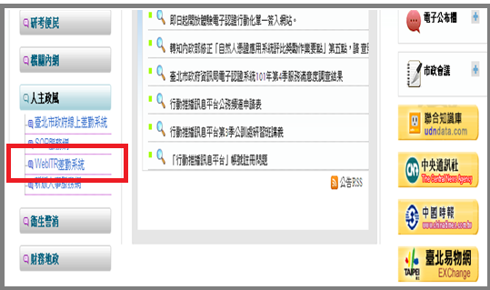
學校從員工愛上網登入WebITR系統
點選此「WebITR差勤系統」即可超連結進入WebITR 系統
※若登入失敗，請檢查員工愛上網及WebITR的身分證字號是否有誤。

Slide 4
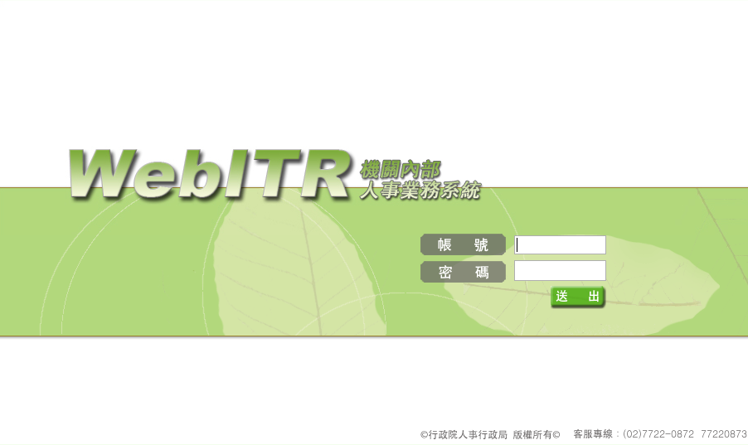
以網址登入WebITR 系統
學校: http://webitredu.taipei.gov.tw

Slide 5
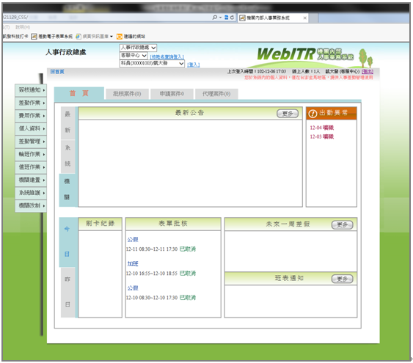
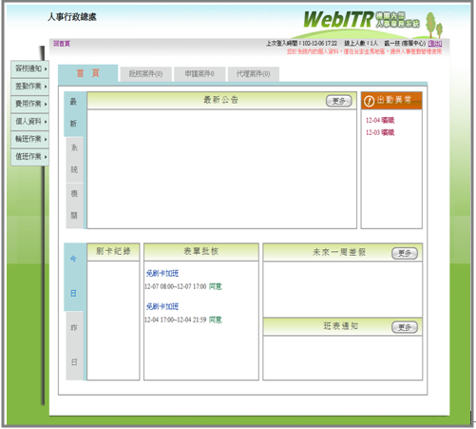
Webitr系統頁面說明
一般使用者
小藍板
差勤管理者
較多的功能
功能項目

Slide 6
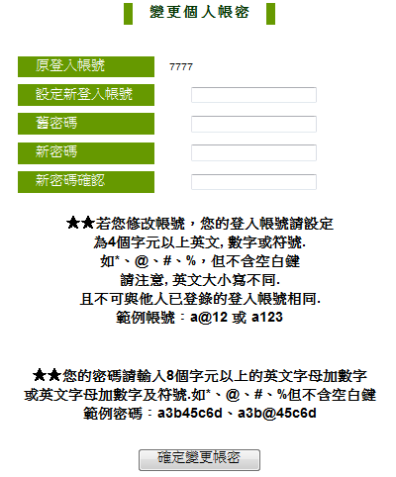
初次使用系統的設定…
變更帳密
強制變更密碼
(變更個人帳密)
因第一次進入系統，
密碼皆為小a，因此強
制變更密碼

Slide 7
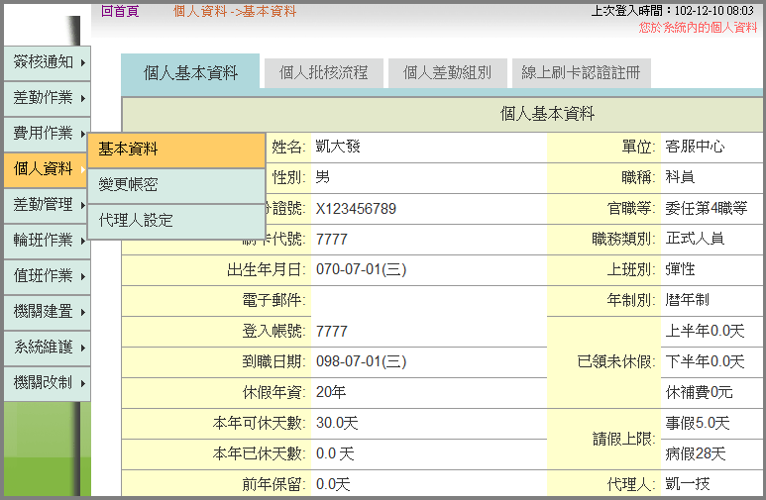
初次使用系統的設定…
個人基本資料
檢查個人基本資料
(個人資料->基本資料)
必檢查項目
姓名、身分證字號、員工代號、休假年資、全年休假天數、每小時加班費
資料有誤，需請差勤管理者協助修正

Slide 8
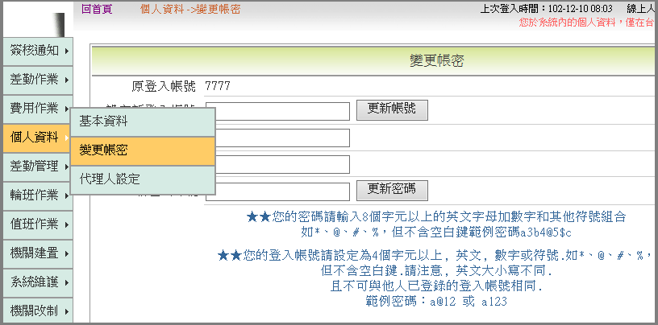
初次使用系統的設定…
變更帳密
變更帳密
(個人資料->基本資料)
可變更密碼
忘記帳號:
可用身分證字號及更改後之密碼登入
忘記密碼:
請差勤管理者協助處理

Slide 9
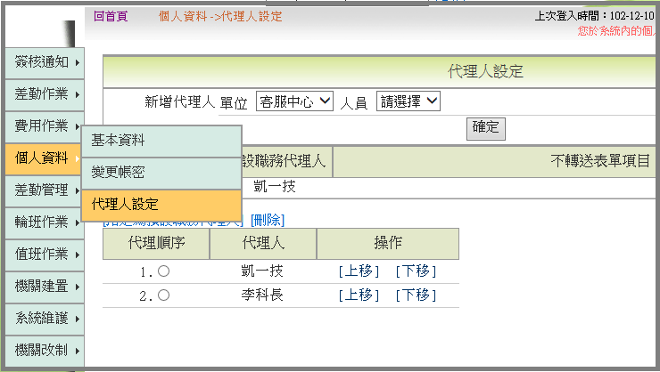
初次使用系統的設定…
代理人設定
代理人設定
(個人資料->代理人設定)
可將同科室同仁皆加入代理人清單，以便請假時可做選擇

Slide 10
差假申請

Slide 11
申請事假一天
填寫假單
職務代理人同意
主管同意，假單決行
查詢請假資料確認請假成功
角色 | 人事室
請假人 | 科員 凱大發
職務代理人 | 科員 凱一技
直屬主管 | 科長 李科長

Slide 12
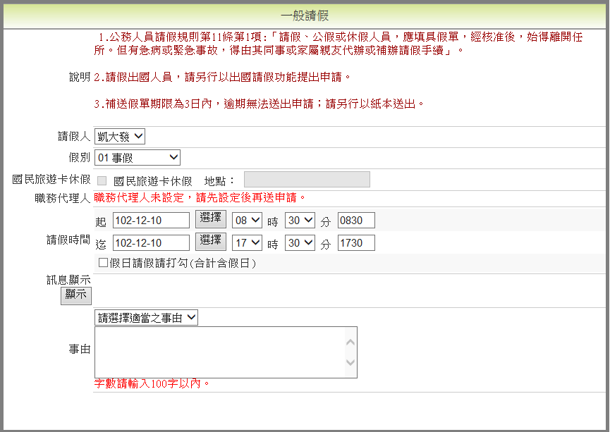
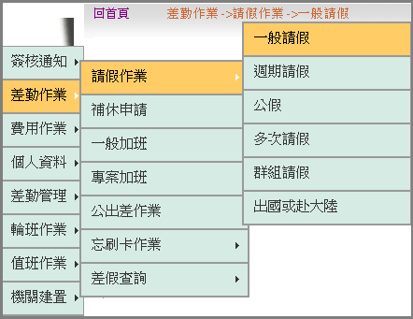
步驟-1 點選出一張空白請假單
＃ | 點選出一張空白的請假單 (差勤作業->請假作業->一般請假)
＃ | 【職務代理人】欄位： “職務代理人未設定，請先設定後再填寫假單。”
請假人畫面

Slide 13
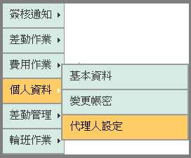
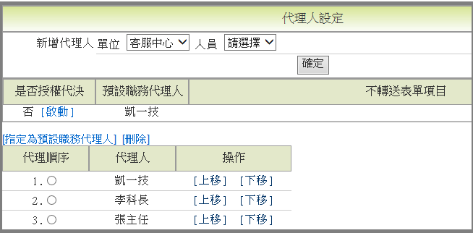
步驟-2 編輯職務代理人清單 (個人資料->代理人設定)
新增一個職務代理人
職務代理人順序

Slide 14
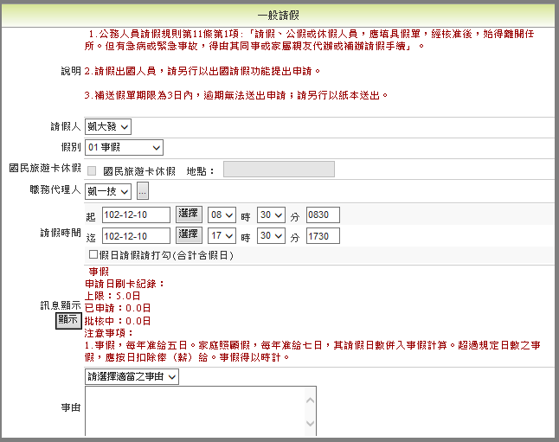
步驟-3 填寫事假單 (差勤作業->請假作業->一般請假)
請假規定說明
個人事假相關資訊

Slide 15
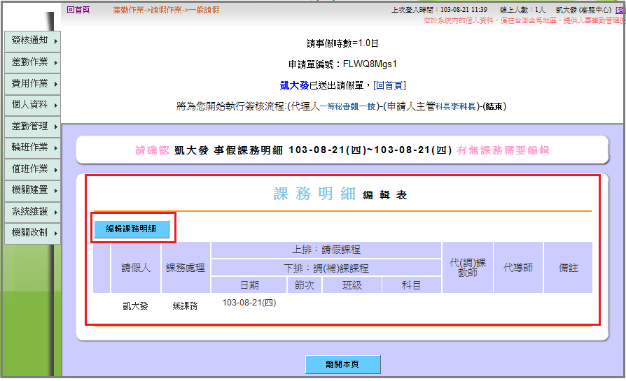
步驟-4 送出假單，系統做檢核
檢核資訊
這張假單的批核流程
檢核通過
課務明細

Slide 16
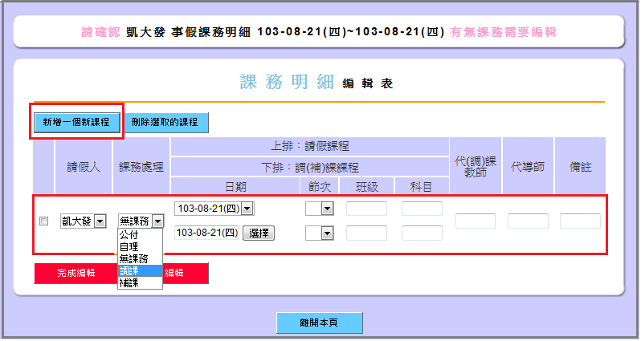
編輯課務明細(教師)
新增新課程
填寫班級、科目等相關資料
選擇課務處理

Slide 17
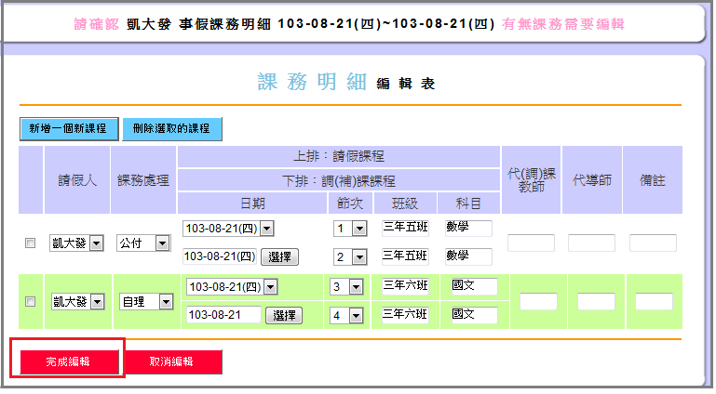
編輯課務明細
編輯完成點選完成編輯

Slide 18
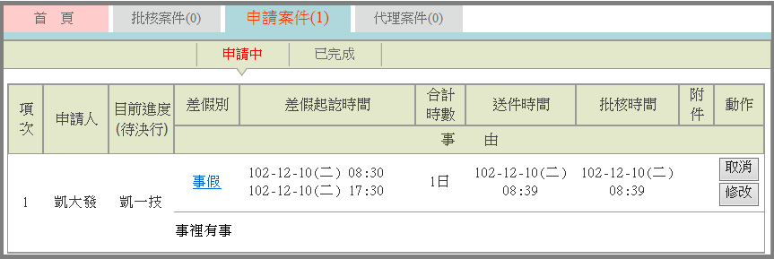
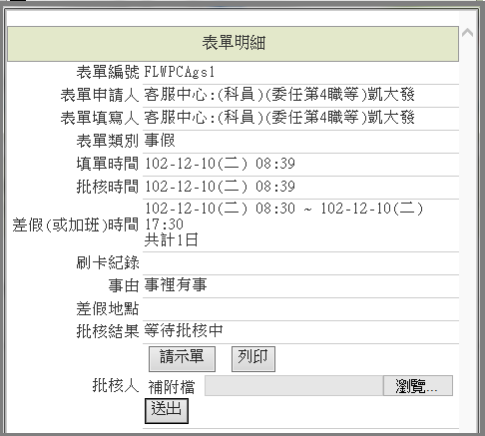
步驟-5 請假人查詢假單進度 (首頁->申請案件)
【申請案件】收件匣
目前進度
假單明細
假單資訊

Slide 19
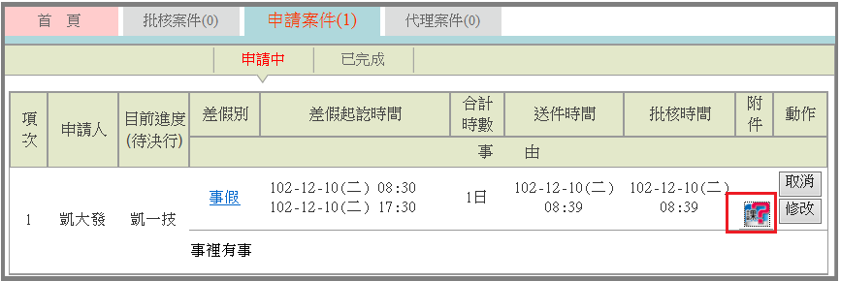
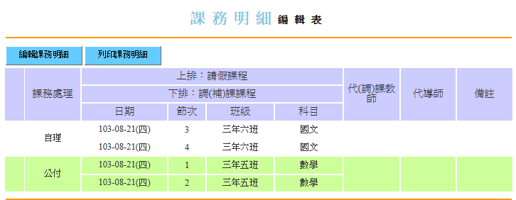
步驟-5 請假人查詢假單進度 (首頁->申請案件)
請假人若為教師，可查到課務明細，可再次編輯及列印
假單明細

Slide 20
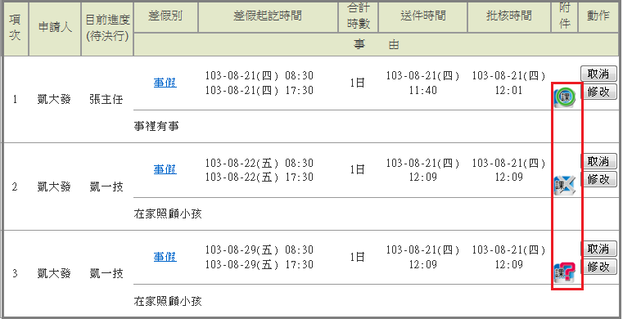
步驟-5 請假人查詢假單進度 (首頁->申請案件)
課務明細圖案顯示區分
課務明細填寫完整
課務明細未填寫課務處理
課務明細未填寫完整

Slide 21
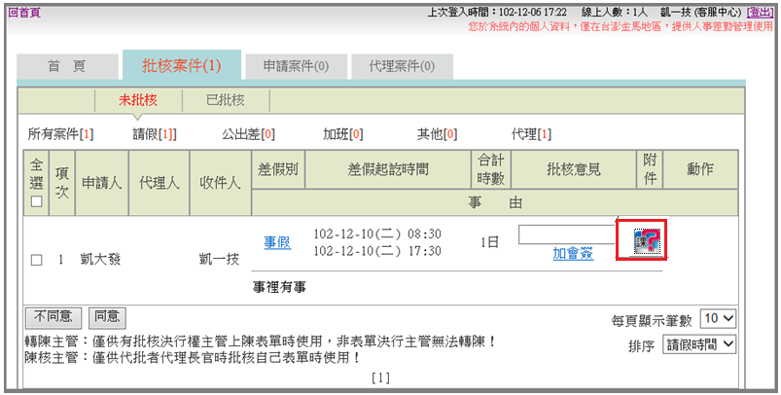
步驟-6 職務代理人同意 (批核案件)
職務代理人畫面
【批核案件】收件匣
同意代理

Slide 22
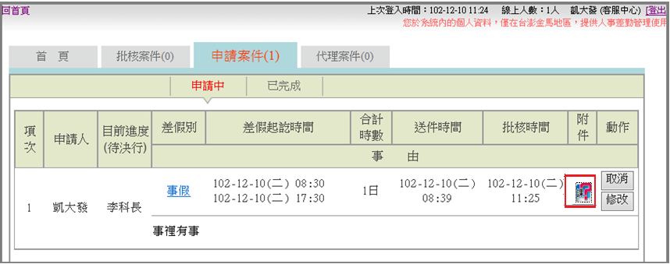
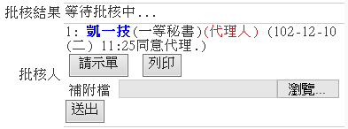
步驟-7 請假人查詢進度 (申請案件)
請假人畫面
目前進度
代理同意資訊

Slide 23
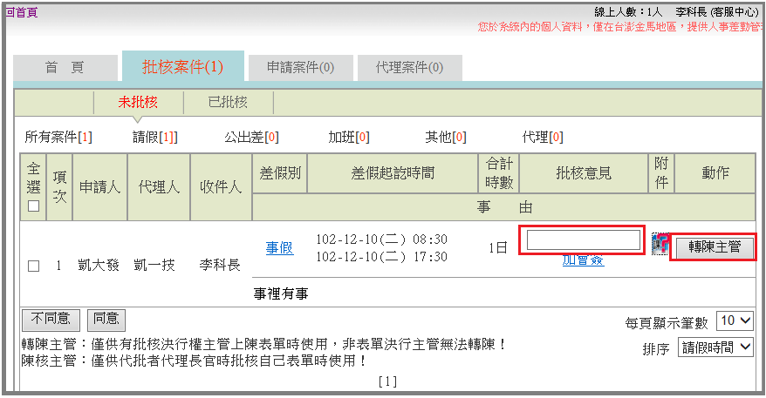
步驟-8 主管批核決行 (首頁->批核案件)
主管畫面
【批核案件】收件匣
主管同意

Slide 24
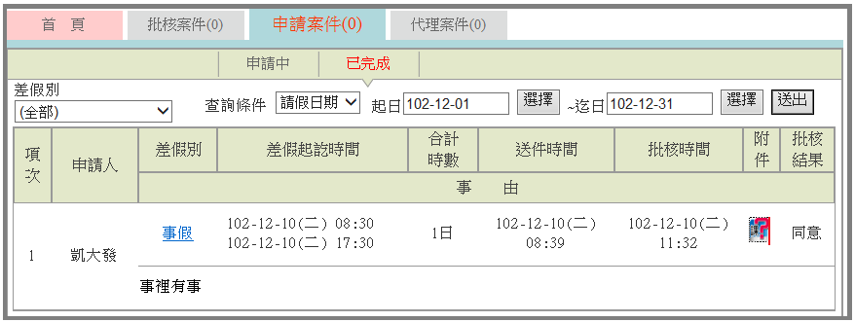
步驟-9 請假人查詢進度 (申請案件->已完成)
【已完成】收件匣
假單已同意

Slide 25
差假的基本檢核功能
差假天數是否超過年度上限?!
同一時段是否已重覆申請差假？
差假的代理人是否已請差假？
甲已送出6/30假單，乙的6/30假單不可以找甲當代理人。
系統上同一時段最多可當幾位請假人的代理人？
系統預設值為3人(依各機關機關差勤規定設定)
同仁可至【個人資料->基本資料 】中的”個人差勤組別” 中查詢
您要請假的日期當日，是否有代理他人？

Slide 26
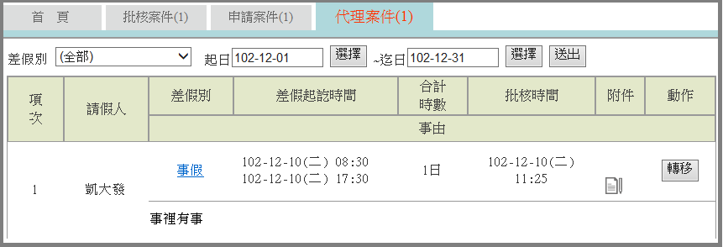
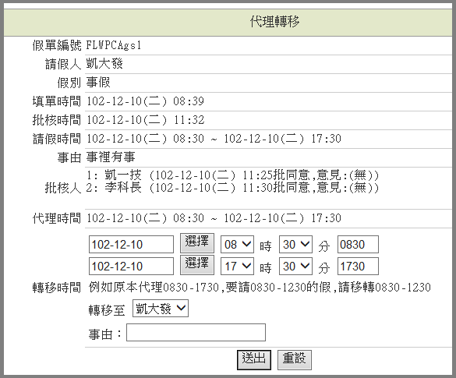
職務代理轉移 (代理案件)
代理記錄
已為代理但臨時要請假→代理轉移
可做部份轉移
需同意轉移後才可送假單
代理移轉單

Slide 27
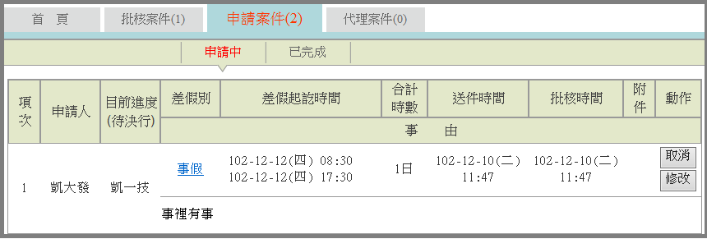
取消假單 vs 撤銷假單
取消未決行的假單
(首頁-> 申請案件->申請中)
撤銷已決行的假單
(差勤作業->差假加班撤銷修改)
找到該筆記錄
須經過批准才算完成撤銷
過期不可撤銷
取消假單
撤銷假單

Slide 28
其他差假怎麼申請?

Slide 29
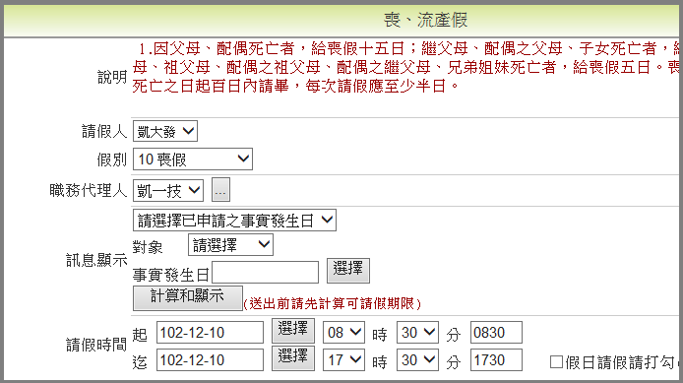
喪假單 (差勤作業->請假作業->一般請假)
喪假單
記得點選計算和顯示

Slide 30
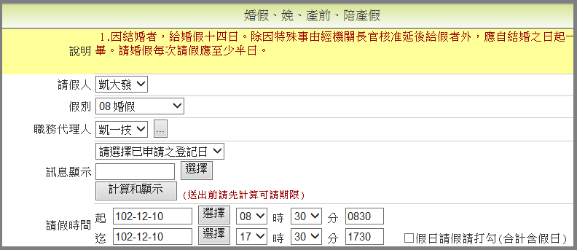
婚假單 (差勤作業->請假作業->一般請假)
婚假單
記得點選計算和顯示

Slide 31
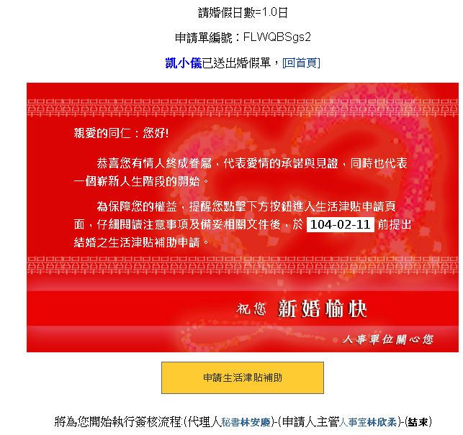
婚假單 (差勤作業->請假作業->一般請假)
申請生活津貼
Notes:
有開放生活津貼線上申請的單位，送出申請單即可看到申請生活津貼補助按鈕

Slide 32
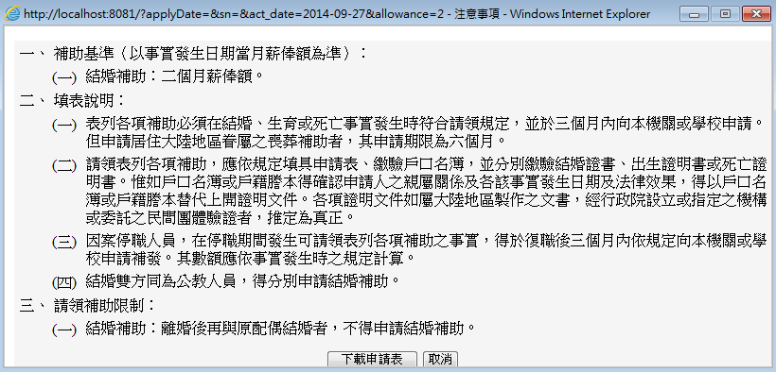
生活津貼申請 (費用作業→生活津貼補助申請)

Slide 33
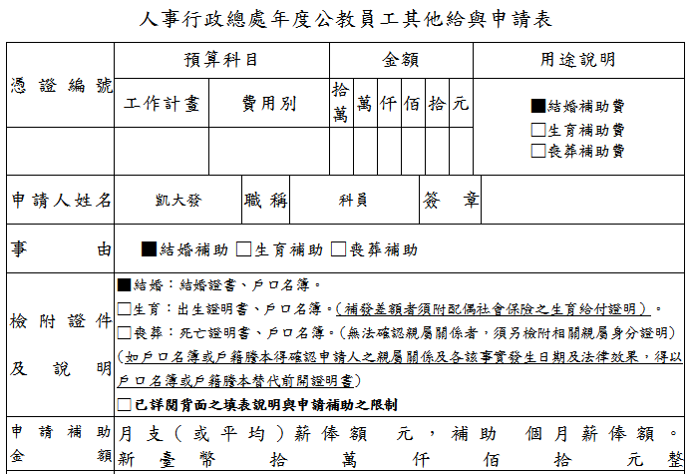
生活津貼申請 (費用作業→生活津貼補助申請)
自動帶出申請項目

Slide 34
生活津貼申請 (費用作業→生活津貼補助申請)
若已下載過申請表，申請表下載狀態會顯示下載時間及已下載。
並可依使用者需求，點選重新下載取得申請表。

Slide 35
公假怎麼申請?

Slide 36
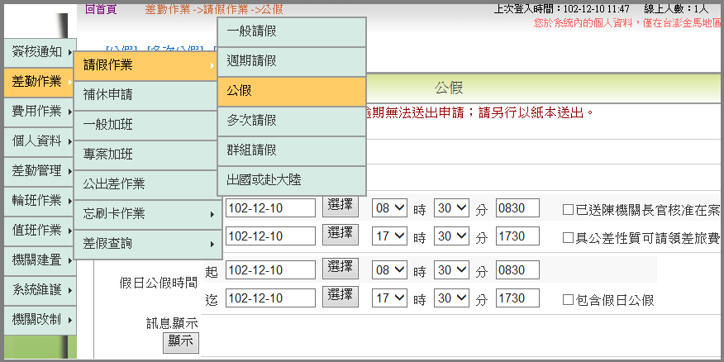
公假申請單 (差勤作業->請假作業->公假)
申請公假請記得附附件，若無附件，系統會提示三日內可補附件。
公假申請單
公假申請單
若公假已批准
，請勾選，公假單將由直屬主管決行
具公差性質可請領旅費
假日公假可補休

Slide 37
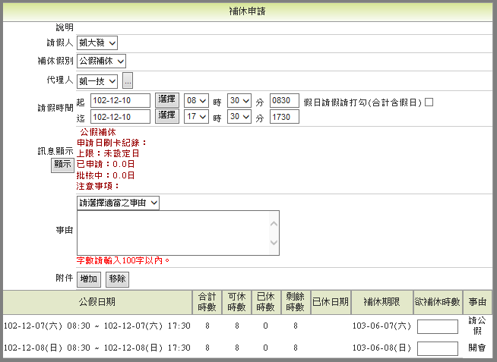
公假申請單 (差勤作業->補休作業)
假日公假補休
假日公假補休

Slide 38
公假申請單 (費用作業->公假旅費請領)
公假差旅費請領
公假差旅費請領

Slide 39
公差怎麼申請?

Slide 40
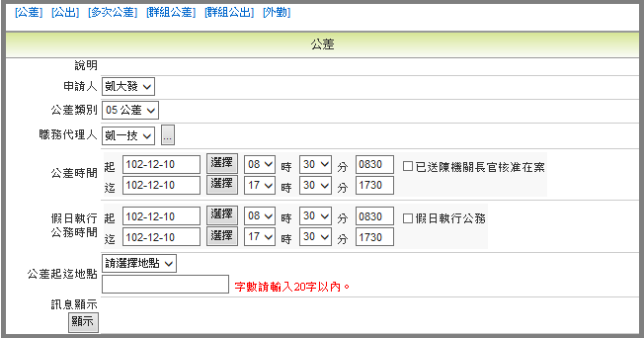
公差申請單 (差勤作業->公出差作業)
公差申請單
公差申請單

Slide 41
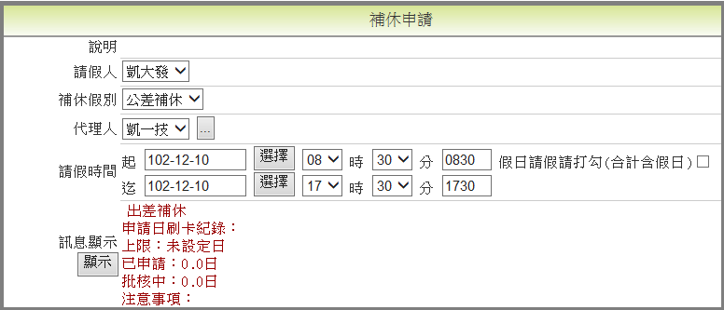
公差申請單 (差勤作業->補休作業)
公差補休
公差補休

Slide 42
公差申請單 (費用作業->公差旅費請領)
公差旅費請領
公差旅費請領

Slide 43
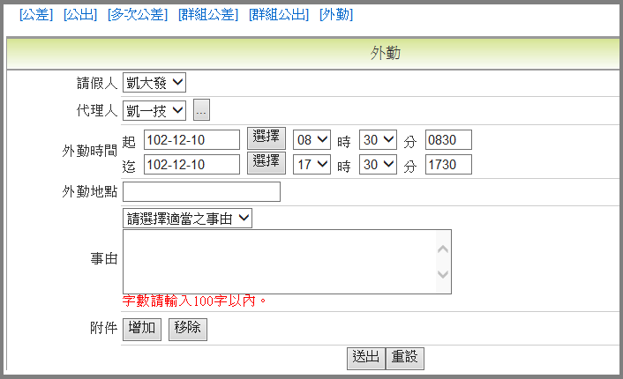
外勤申請單 (差勤作業->公出差作業->外勤)
外勤申請單
外勤申請單

Slide 44
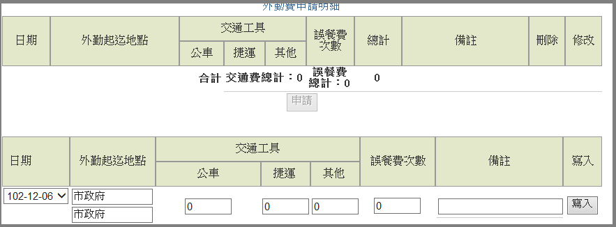
外勤申請單 (差勤作業->公出差作業->外勤)
外勤費請領
需填寫相關費用及備註欄位
外勤費請領

Slide 45
差假查詢

Slide 46
查詢請假記錄 (差勤作業->差勤資料查詢->請假資料)
請假、公出差、加班查詢
一般同仁：查個人的請假記錄
人事室科員凱大發
凱大發只能查個人記錄

Slide 47
查詢請假記錄 (差勤作業->差勤資料查詢->請假資料)
請假、公出差、加班查詢
主管：可查詢所屬同仁的請假記錄
人事室李科長
主管可查所屬同仁的記錄

Slide 48
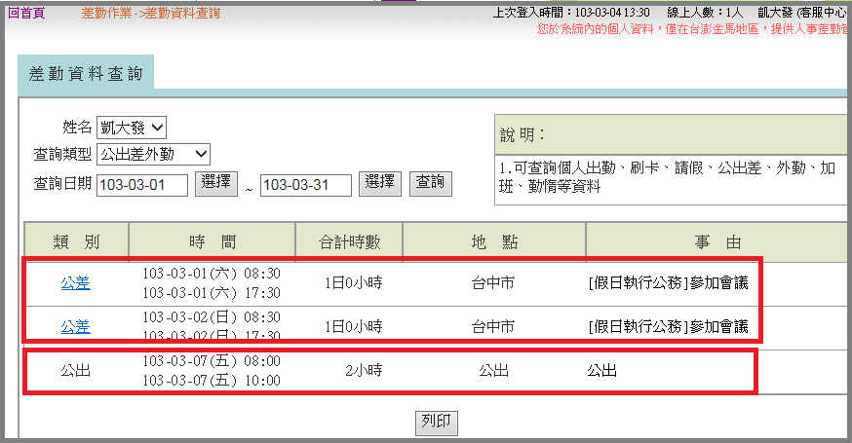
查詢公差、公出記錄 (差勤作業->差勤資料查詢->公出差外勤)
公差記錄
公出記錄

Slide 49
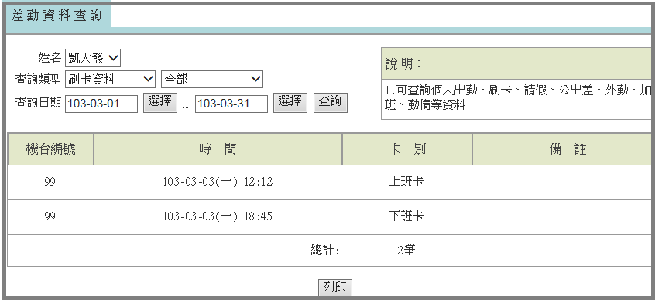
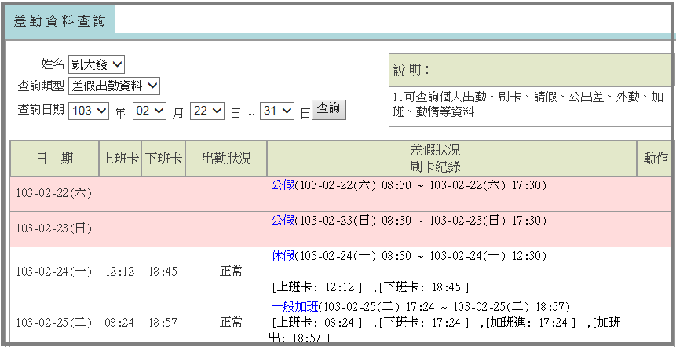
查詢刷卡、出勤記錄 (差勤作業->差勤資料查詢->刷卡資料、差假出勤資料)
刷卡記錄
查詢差假出勤記錄、刷卡記錄
遲到、早退、曠職 → 以請假單處理
漏刷上下班卡 → 以忘刷卡申請單處理(差勤作業->
忘刷卡作業)
出勤記錄

Slide 50
出勤異常(刷卡不一致) (差勤作業->差勤資料查詢->差假出勤資料)
若出勤異常為刷卡不一致(漏刷卡或刷錯卡別)，可點選後方處理按鈕
點選處理後，進入刷卡不一致修改作業介面
處理
刷卡不一致處理作業

Slide 51
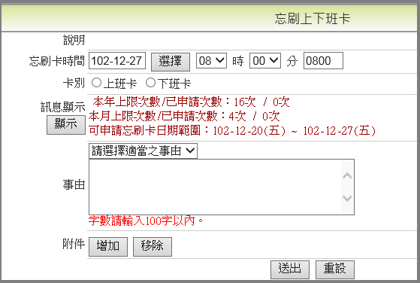
出勤異常(刷卡不一致) (差勤作業->差勤資料查詢->差假出勤資料)
可點選我刷錯了(刷錯卡別)或我忘刷了(漏刷卡)
點選我刷錯了，可修改刷卡卡別，修改完成，系統會重新做出勤比對
點選我忘刷了，系統會自動切換成忘刷卡申請單的頁面，可申請忘刷卡申請單

Slide 52
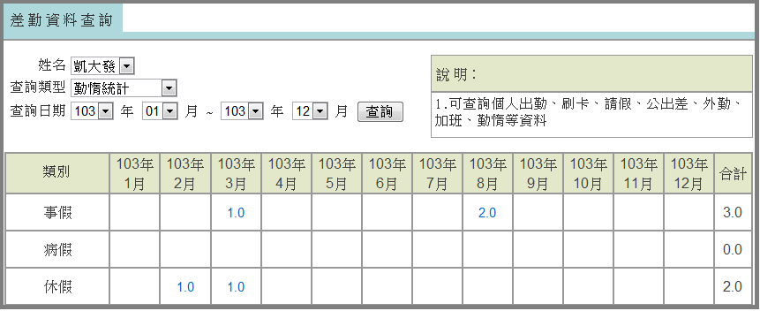
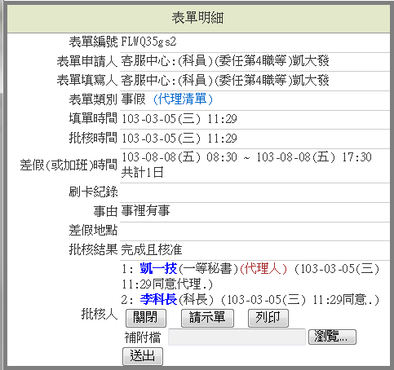
查詢個人勤惰統計資料 (差勤作業->差勤資料查詢->勤惰統計)
8月份事假 2.0天
兩筆各 1.0天的事假記錄
假單明細

Slide 53
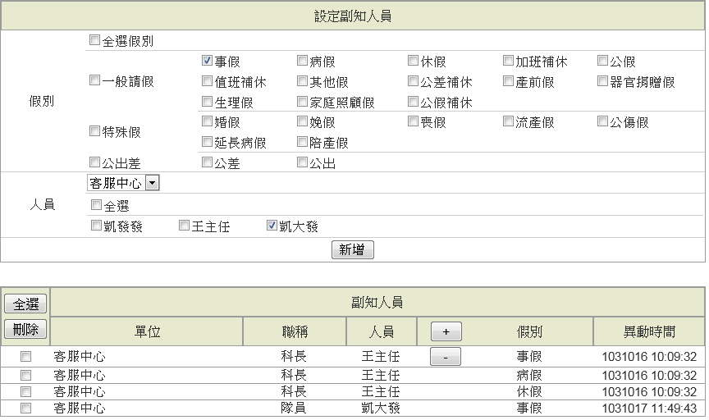
差假副知設定 (差勤作業->差假副知設定)
啟動假別副知
新增欲副知的人員
Notes:
科室已上主管才有此功能

Slide 54
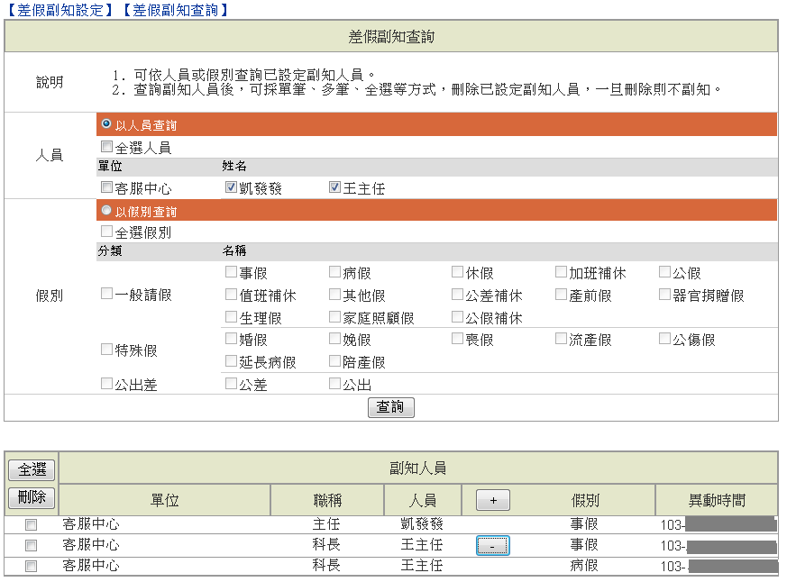
差假副知查詢 (差勤作業->差假副知設定)
查詢欲副知的人員

Slide 55
加班申請

Slide 56
申請加班兩小時
填寫加班申請單
主管同意，加班申請單決行
查詢加班資料確認加班成功
刷卡(注意卡別)
加班時數計算

Slide 57
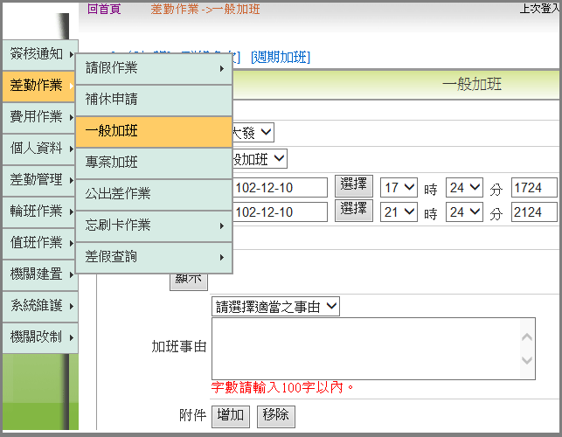
加班申請(差勤作業->一般加班)
加班申請

Slide 58
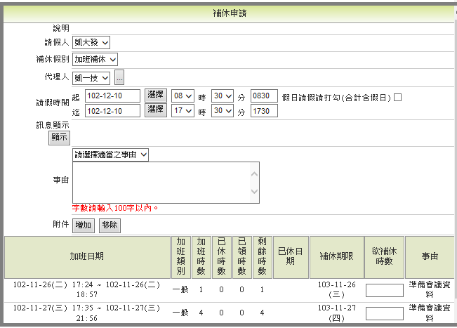
加班補休 (差勤作業->補休作業)
可選擇欲補休時數
請假時數加總
需等於欲補休時數
補休期限
系統會依照日期排
序
加班補休

Slide 59
加班費請領 (費用作業->加班費請領)
加班費請領

Slide 60
加班計算的規則
一般加班、專案加班申請單填寫
必須填寫加班申請單
需長官同意加班（加班申請單批核同意）
只要長官批核同意，即使過期仍會核算時數
有刷卡記錄＊
超過加班上限時數如何處理？
每日上限時數
每月上限時數

Slide 61
刷卡方式
機關只刷上班卡、下班卡
平日0800上班刷上班卡，1700下班不刷卡，接著加班至2000，刷下班卡
假日0930加班也刷上班卡，1500加完班離開時刷下班卡
Notes:
下面會依照這兩種刷卡模式來介紹時數計算的案例
有近卡就要有出卡

Slide 62
只刷上下班卡的加班核算案例一
申請單時間
起1700
訖1900
0800上班卡
1932下班卡
刷卡時間
上班時間
機關上班時間0800-1700
加班申請單時間: 1700-1900
刷卡時間: 0800上班-1932下班
核算的加班時數為: 小時
2

Slide 63
只刷上下班卡的加班核算案例二
申請單時間
起1700
訖1900
0800上班卡
2105下班卡
刷卡時間
上班時間
機關上班時間0800-1700
加班申請單時間: 1700-1900
刷卡時間: 0800上班-2105下班
核算的加班時數為: 小時
2

Slide 64
只刷上下班卡的加班核算案例三
申請單時間
起1700
訖1900
0800上班卡
1800下班卡
刷卡時間
上班時間
機關上班時間0800-1700
加班申請單時間: 1700-1900
刷卡時間: 0800上班-1800下班
核算的加班時數為: 小時
1

Slide 65
只刷上下班卡的加班核算案例四
申請單時間
起1700
訖2200
0800上班卡
2230下班卡
刷卡時間
上班時間
機關上班時間0800-1700
加班申請單時間: 1700-2200
刷卡時間: 0800上班-2230下班
加班日上限: 4小時
核算的加班時數為: 小時
4

Slide 66
要另刷加班進出卡的加班核算案例一
申請單時間
起1700
訖1900
0800上班卡
1932加班出卡
刷卡時間
上班時間
1700下班卡
1700加班進卡
機關上班時間0800-1700
加班申請單時間: 1700-1900
刷卡時間: 0800上班卡,1700下班卡,1700加班進卡,1932加班出卡
核算的加班時數為: 小時
2
Notes:
相同的案例，來看不同的刷卡情形
17:00刷下班卡要記得獎

Slide 67
要另刷加班進出卡的加班核算案例二
申請單時間
起1700
訖1900
0800上班卡
2105加班出卡
刷卡時間
上班時間
1700下班卡
1700加班進卡
機關上班時間0800-1700
加班申請單時間: 1700-1900
刷卡時間: 0800上班卡,1700下班卡,1700加班進卡,2105加班出卡
核算的加班時數為: 小時
2

Slide 68
要另刷加班進出卡的加班核算案例三
申請單時間
起1700
訖1900
0800上班卡
1800加班出卡
刷卡時間
上班時間
1700下班卡
1700加班進卡
機關上班時間0800-1700
加班申請單時間: 1700-1900
刷卡時間: 0800上班卡,1700下班卡,1700加班進卡,1800加班出卡
核算的加班時數為: 小時
1

Slide 69
要另刷加班進出卡的加班核算案例四
申請單時間
起1700
訖2200
0800上班卡
2230加班出卡
刷卡時間
上班時間
1700下班卡
1700加班進卡
機關上班時間0800-1700
加班申請單時間: 1700-2200
刷卡時間: 0800上班卡,1700下班卡,1700加班進卡,2230加班出卡
加班日上限: 4小時
核算的加班時數為: 小時
4

Slide 70
上線時程&重要提醒

Slide 71
104年度第一梯次導入機關
校 名 | 人數 | 輪值
臺北市立大學 | 650 | 是
臺北市內湖區西湖國民小學 | 60
臺北市萬華區東園國民小學 | 85
臺北市信義區永春國民小學 | 91
臺北市大安區金華國民小學 | 100
臺北市立內湖高級中學 | 196
臺北市立松山高級中學 | 201 | 是
臺北市立南港高工 | 308
校 名 | 人數 | 輪值
臺北市立永春高級中學 | 154 | 是
臺北市立南湖高級中學 | 154
臺北市立西松高級中學 | 175
臺北市立南港高級中學 | 188 | 是
臺北市立和平高級中學 | 195 | 是
臺北市立松山家商 | 226
臺北市立松山工農 | 293
預計上線日期：104年10月12日

Slide 72
104年度第一梯次導入機關
校 名 | 人數 | 輪值 | 校 名 | 人數 | 輪值
臺北市立麗山高級中學 | 110 |  | 臺北市立東湖國民中學 | 150
臺北市立大理高級中學 | 150 | 是 | 臺北市立興雅國民中學 | 150
臺北市立永吉國民中學 | 104 |  | 臺北市立萬華國民中學 | 168
臺北市立信義國民中學 | 136 |  | 臺北市立明湖國民中學 | 178
臺北市立內湖國民中學 | 141 |  | 臺北市立麗山國民中學 | 188 | 是
臺北市立龍門國民中學 | 143 |  | 臺北市立介壽國民中學 | 196
臺北市立誠正國民中學 | 145 |  | 臺北市立敦化國民中學 | 203
臺北市立仁愛國民中學 | 214 |  | 臺北市立金華國民中學 | 250
預計上線日期：104年10月12日

Slide 73
104年度第一梯次導入機關
校 名 | 人數 | 輪值 | 校 名 | 人數 | 輪值
臺北市內湖區南湖國民小學 | 136 |  | 臺北市內湖區內湖國民小學 | 173 | 是
臺北市松山區西松國民小學 | 140 |  | 臺北市大安區建安國民小學 | 174
臺北市松山區民權國民小學 | 142 | 是 | 臺北市信義區博愛國民小學 | 180 | 是
臺北市大安區龍安國民小學 | 144 |  | 臺北市信義區光復國民小學 | 197
臺北市內湖區明湖國民小學 | 150 |  | 臺北市大安區仁愛國民小學 | 210
臺北市大安區幸安國民小學 | 160 | 是 | 臺北市松山區敦化國民小學 | 227
臺北市松山區民生國民小學 | 160 |  | 臺北市內湖區東湖國民小學 | 167
臺北市內湖區麗湖國民小學 | 113
預計上線日期：104年10月12日

Slide 74
104年度第二梯次導入機關
校 名 | 人數 | 輪值
臺北市立大直高級中學 | 183
臺北市立百齡高級中學 | 189 | 是
臺北市立陽明高級中學 | 190 | 是
臺北市立景美女子高級中學 | 193 | 是
臺北市立成淵高級中學 | 213 | 是
臺北市立中山女子高級中學 | 232
臺北市立復興高級中學 | 233 | 是
校 名 | 人數 | 輪值
臺北市立萬芳高級中學 | 213
臺北市立中正高級中學 | 220 | 是
臺北市立大同高級中學 | 223 | 是
臺北市立木柵高工 | 226
臺北市立第一女子高級中學 | 230 | 是
臺北市立士林高商 | 270
臺北市立建國高級中學 | 310 | 是
預計上線日期：104年11月1日

Slide 75
104年度第二梯次導入機關
校 名 | 人數 | 輪值 | 校 名 | 人數 | 輪值
臺北市立建成國民中學 | 86 |  | 臺北市立天母國民中學 | 170
臺北市立景美國民中學 | 131 |  | 臺北市立中正國民中學 | 197
臺北市立士林國民中學 | 141 |  | 臺北市立石牌國民中學 | 250
臺北市立實踐國民中學 | 142 |  | 臺北市立啟明學校(臺北市) | 110
臺北市立明德國民中學 | 146 |  | 臺北市立啟聰學校(臺北市) | 120 | 是
臺北市立景興國民中學 | 153 |  | 臺北市立啟智學校(臺北市) | 200
臺北市立南門國民中學 | 156 |  | 臺北市中山區五常國民小學 | 122 | 是
臺北市立北投國民中學 | 166 |  | 臺北市士林區士林國民小學 | 140 | 是
預計上線日期：104年11月1日

Slide 76
104年度第二梯次導入機關
校 名 | 人數 | 輪值 | 校 名 | 人數 | 輪值
臺北市中正區河堤國民小學 | 63 |  | 臺北市士林區社子國民小學 | 150
臺北市文山區萬芳國民小學 | 85 |  | 臺北市大安區大安國民小學 | 150
臺北市大同區大龍國民小學 | 98 |  | 臺北市中正區東門國民小學 | 160
臺北市北投區關渡國民小學 | 101 |  | 臺北市中山區中山國民小學 | 168
臺北市文山區木柵國民小學 | 102 |  | 臺北市北投區北投國民小學 | 168
臺北市文山區力行國民小學 | 115 |  | 臺北市中正區國語實驗國民小學 | 173
臺北市北投區文化國民小學 | 122 |  | 臺北市北投區石牌國民小學 | 211 | 是
臺北市士林區天母國民小學 | 145 |  | 臺北市立蘭雅國民中學 | 170 | 是
預計上線日期：104年11月1日

Slide 77
重要提醒
系統上線規劃：
上線後一星期內請同仁紙本(原做法)及線上系統都需同時送出假單(依機關差勤管理人員決定是否併行)
以線上差勤系統的資料為主
刷卡動作規定(有使用卡鐘的機關學校)：
使用卡鐘刷卡。
進、出機關(臨時公出差)都要刷卡。
若下午請半天假，請按《下班》再刷卡；若上午請半天假，中午來上班時，請按《上班》再刷卡
加班規定(依機關的機關差勤規定)：
加班時數規定， 一般加班每日上限4小時。
加班費請領上限，一般加班每月20小時
加班申請單要主管決行同意後系統才會核予時數
假單後補期限(依機關的機關差勤規定)：
下方為系統預設值:
一般假單 3 天 (事、病、休…)
加班 3 天 公差 3 天 忘刷卡 3 天

Slide 78
差假批核時，如何知道是否為決行關
在批核差假單時，若假單後方有顯示
〔 轉陳直屬主管 〕功能，則該關為此假單之決行關
〔 轉陳直屬主管 〕功能 :
僅供有批核決行權限主管上陳表單時使用；非表單
決行主管無法轉陳。

Slide 79
系統上 公出、公差、外勤 之差別
公出
當日短時間(兩小時)因公外出，不可領差旅費

Slide 80
系統上 公出、公差、外勤 之差別
公差
因公出差，含假日可有補休時數，可領差旅費

Slide 81
系統上 公出、公差、外勤 之差別
外勤
當日短時間(兩小時)因公外出，可請領外勤費

Slide 82
Q & A

